Slide 1

2026维持结构机会
主讲老师
陈灼基
课程日期
2025.09
执业编号
投顾从业：A1120620030004
基金从业编号：P1069558100002
中国·广州

Slide 2
当前的操作思路
1、控盘双突破（智能辅助线、20日、10日、5日均线），走向上的趋势
2、主题猎手战法：结合热点、L2资金等指标

Slide 3
精辟投资格言
当你理解人心，你才理解市场。
你会发现：
大家很兴奋的时候，就是短线顶部附近
大家很绝望的时候，就离短期底部不远
大家都在喊风险的时候，其实风险不大
大家都在喊机会的时候，其实机会较少
行情从来不是 K 线里的秘密，
而是大众情绪的“平均值”。

Slide 4
今日热门消息解读
1、云服务：
百度智能云18日发布AI算力、存储等产品调价公告。受全球人工智能应用快速发展影响，算力需求持续攀升。核心硬件及相关基础设施成本出现显著上涨。为保障平台长期稳定运行与服务质量，对部分产品价格进行结构性优化。其中，AI算力相关产品服务：上调约5%-30%；并行文件存储等：上调约30%。上述价格自2026年4月18日 00:00（北京时间） 起执行。
2、商业航天：
北京市人民政府办公厅印发《北京市2026年推动经济稳中有进的若干措施》，其中提出，壮大未来产业。深化未来产业投入增长机制，科技、经济和信息化等主要产业部门投向未来产业的资金比例不低于20%。支持拓展星箭制造、卫星运营等业务，对商业航天投保企业按有关政策给予保费补贴。

Slide 5
今日热门消息解读
3、pcb：
日前英伟达GTC 2026大会在美国加州圣何塞开幕，英伟达推出了一款看似小巧却极具战略意义的芯片——Groq 3语言处理单元（LPU）。券商研报指出，LPU 在能效比、性价比、时延等方面显著优于GPU，有望成为推理市场的主导技术路线。看好 LPU 逐渐渗透过程中带来的高成长性以及 LPU 以系统架构出货形式时所带来的PCB相关机会。

Slide 6
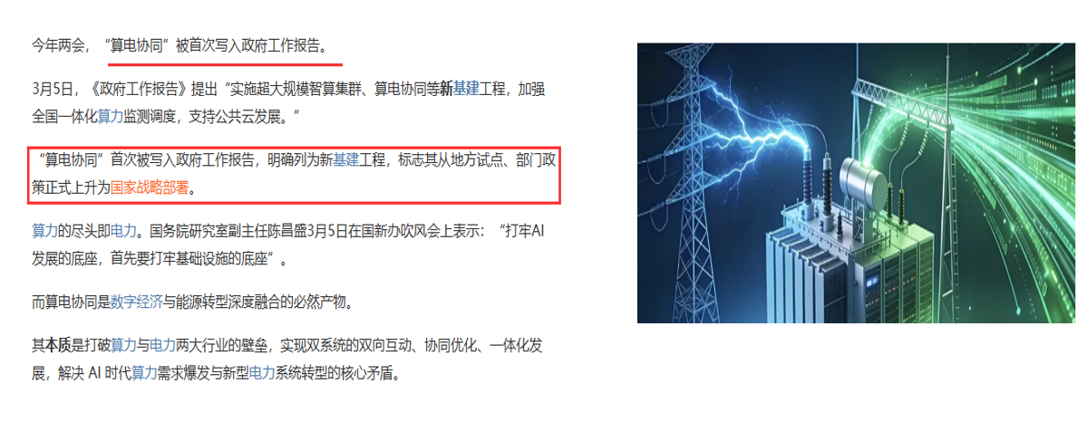
算电协同

Slide 7
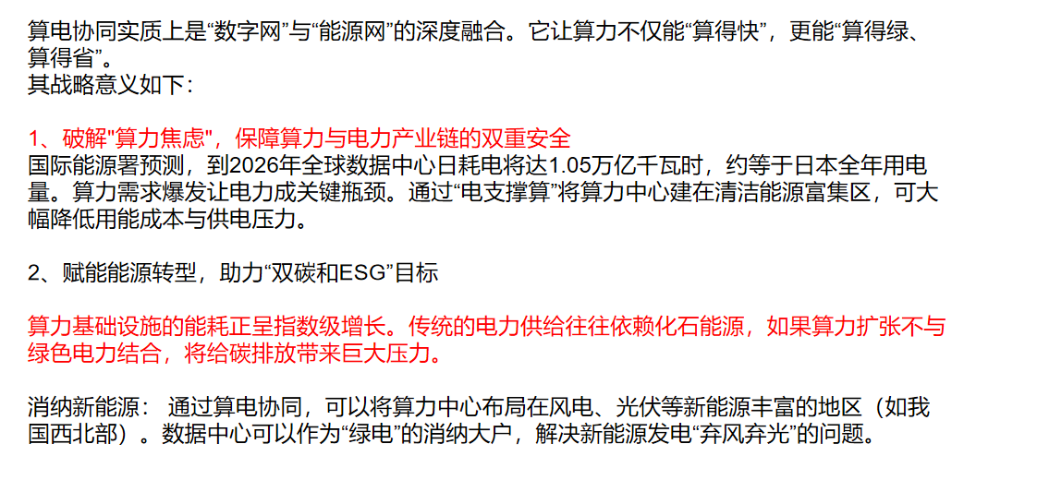
战略意义

Slide 8
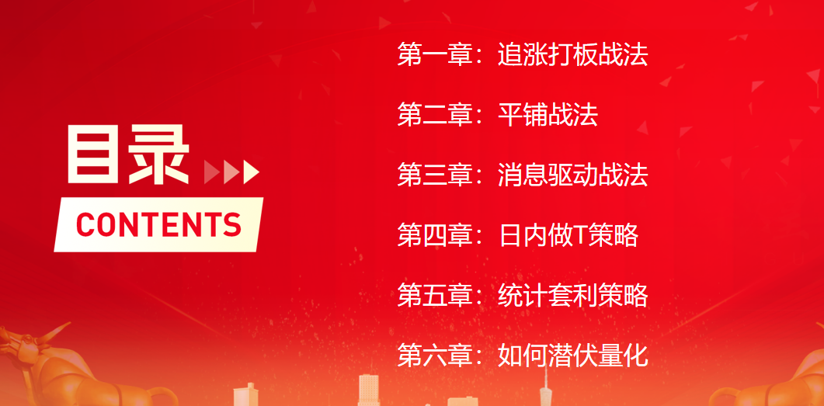
量化六大战法

Slide 9
操作策略
仓位：五成——七成
策略：两个中线个股，两个短线个股
或者，三个中线、吃波段收益，一个短线
剩余资金灵活做T
持续拉升连板股、极致抱团趋势股、低吸高活跃强势股、
潜伏利好消息政策个股、耐心持有优质个股、平铺首板个股

Slide 10
风口狙击——为投资保驾护航
1、周一最强风口：选择当日涨停板个股最多的板块，当日最强的风口
2、周二主题风口：选择当日主题猎手最强的主题，挖掘最强的两个股票
3、周三资金风口：选择当日行业板块，主力净买额第一名或第二名的板块
4、周四逻辑风口：结合当日或近几日逻辑逐渐发酵的风口，博弈周末发酵
四个不同维度的逻辑，每天筛选出强风口、强个股，为投资保驾护航，助力账户长虹
用户收益案例：以上为特定客户、特定时间区间的历史业绩，个别情况不代表普遍现象，个股历史涨幅不预示其未来表现，过往收益亦不代表未来收益承诺。市场有风险，投资需谨慎！
个股案例涨幅回访：以上为特定条件、特定时间区间下的部分案例展示，不代表普遍现象，个股历史涨幅不预示其未来表现，过往收益亦不代表未来收益承诺。市场有风险，投资需谨慎！

Slide 11
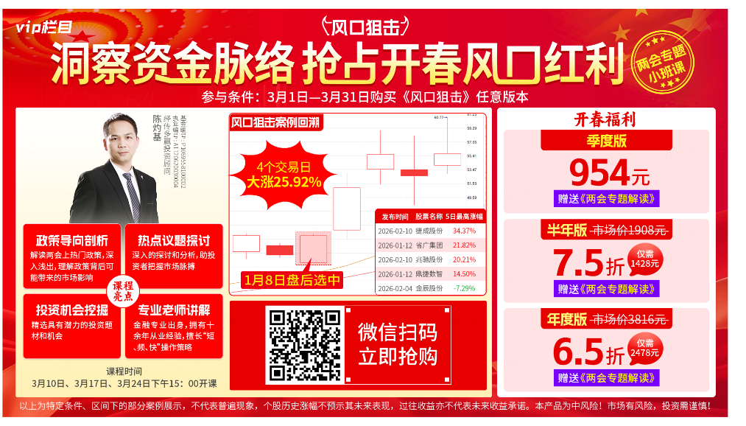
风口狙击

Slide 12
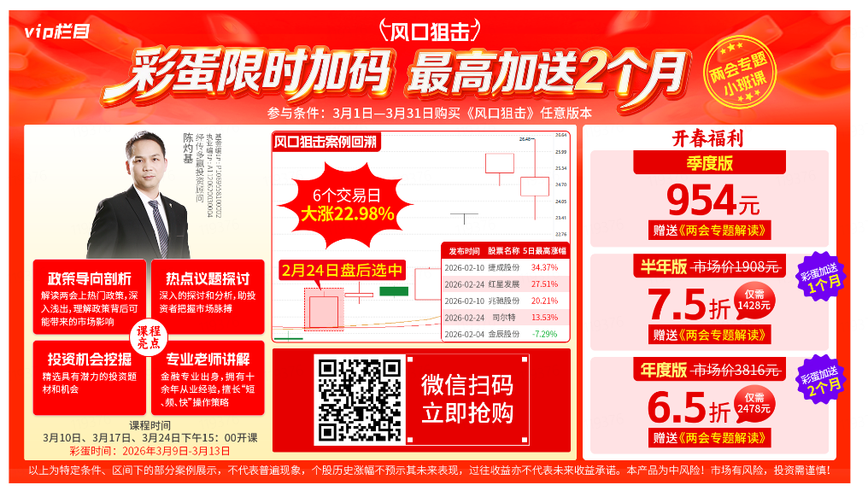
风口彩蛋

Slide 13
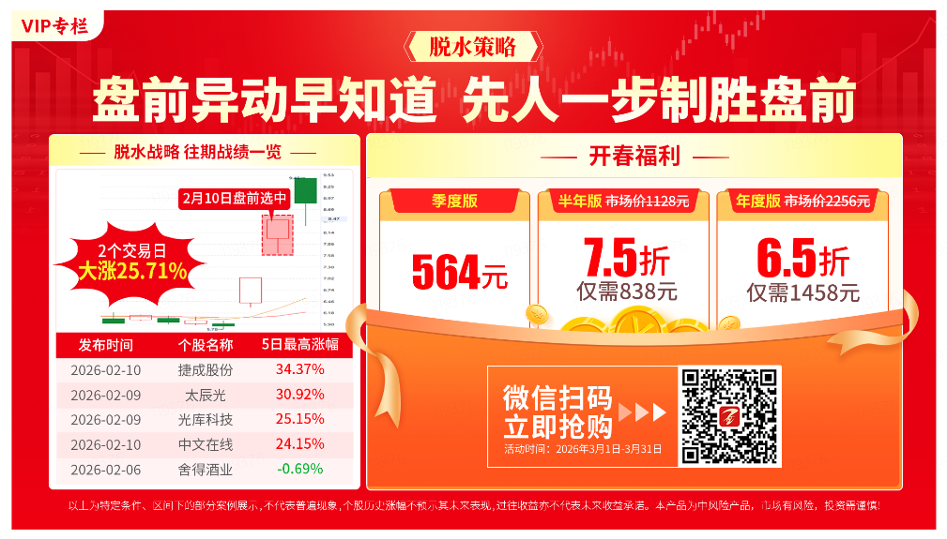
脱水策略

Slide 14


Slide 15


